Slide 1
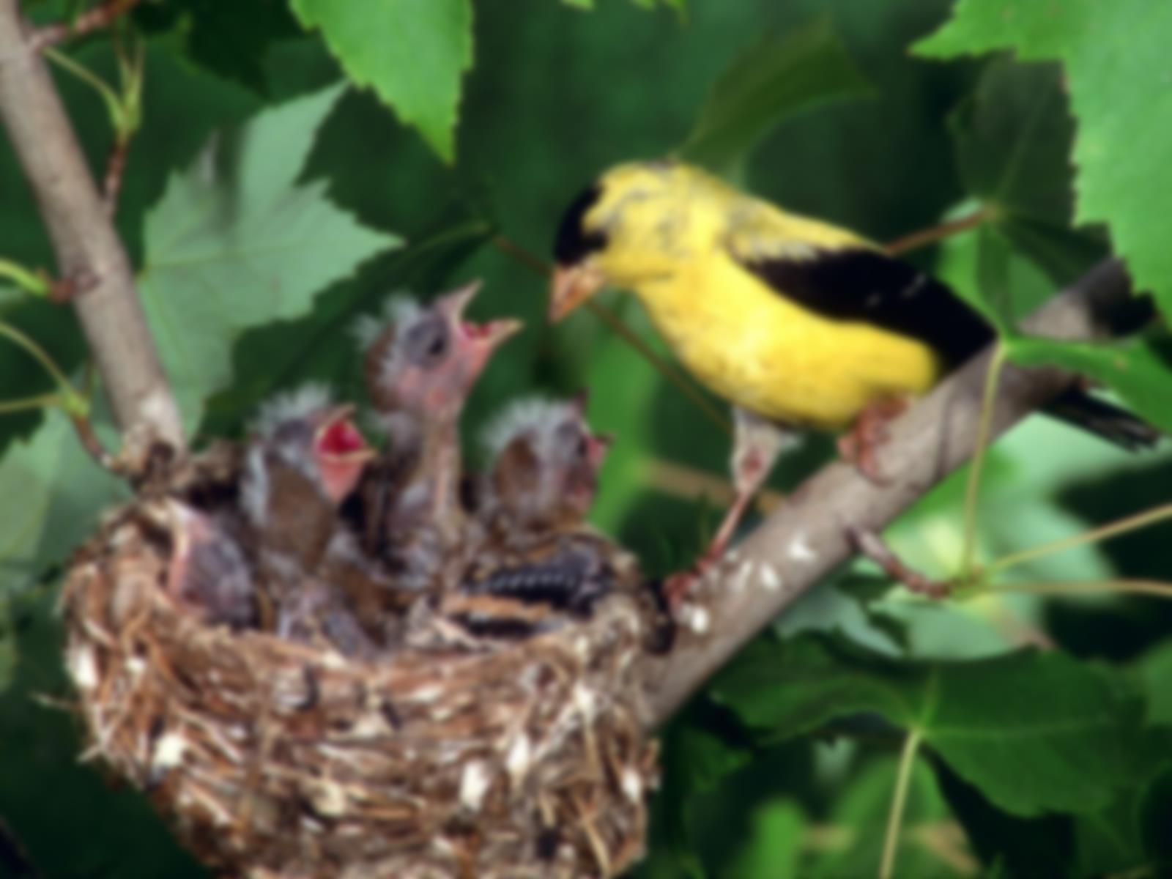
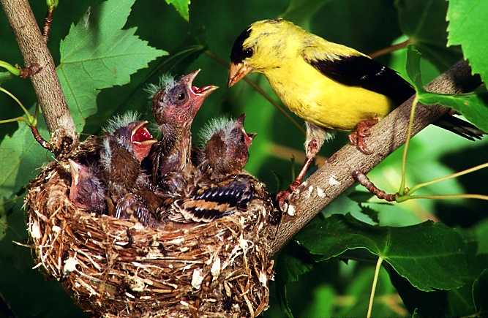
В царстве пернатых
Notes:
Пряные растения: укроп, сельдерей, петрушка.

Slide 2
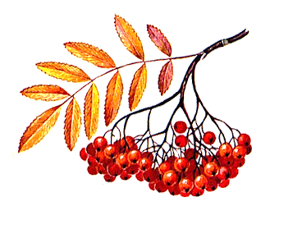


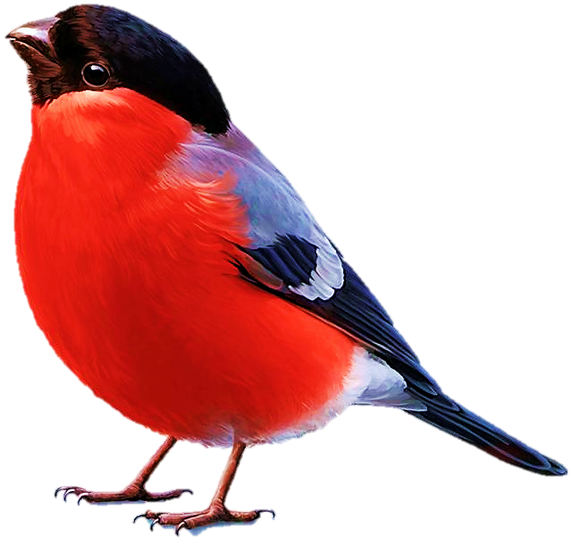
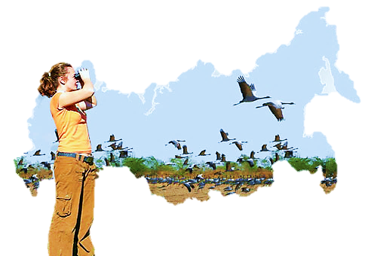
Я начал с удовольствием следить
За жизнью птиц …
и в своей простоте
Удивлялся, как это каждый джентльмен не делается орнитологом.
Ч. Дарвин.

Slide 3
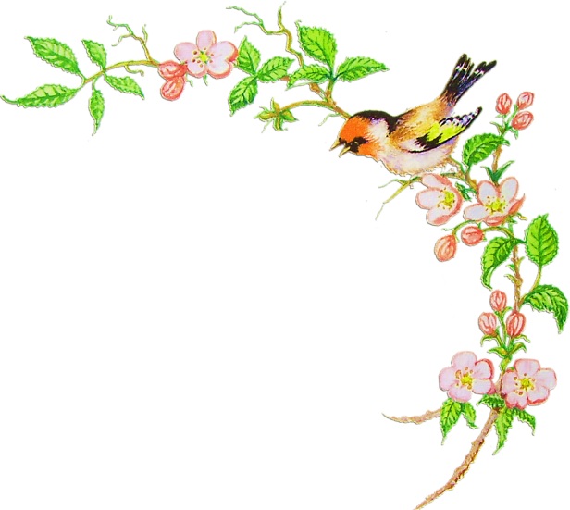

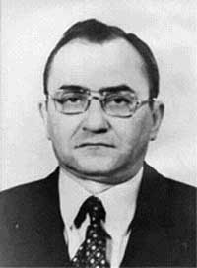
Георгий Петрович Дементьев
1898-1969
Среди выдающихся ученых Московского университета большего уважения заслуживают профессора, всю жизнь проработавшие в его стенах, отдавшие ему весь свой талант педагога, исследователя, гражданина. Лауреат Государственной премии, заслуженный деятель науки, профессор Георгий Петрович Дементьев с полным правом относится к их числу.
Notes:
Пряные растения: укроп, сельдерей, петрушка.

Slide 4
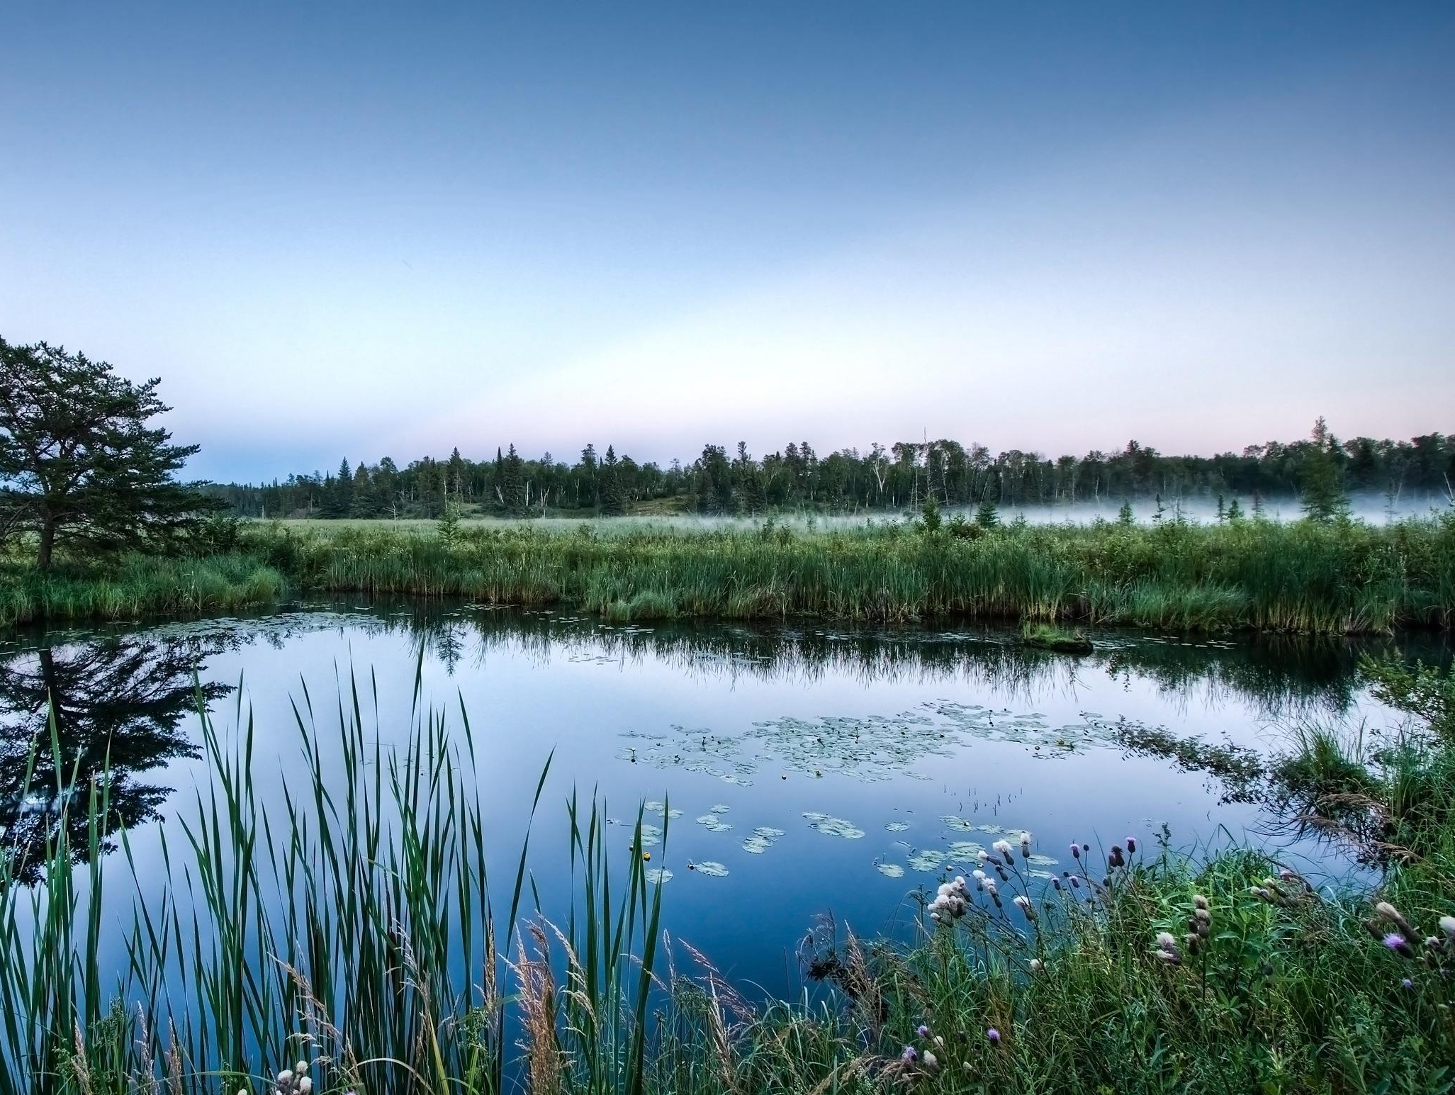
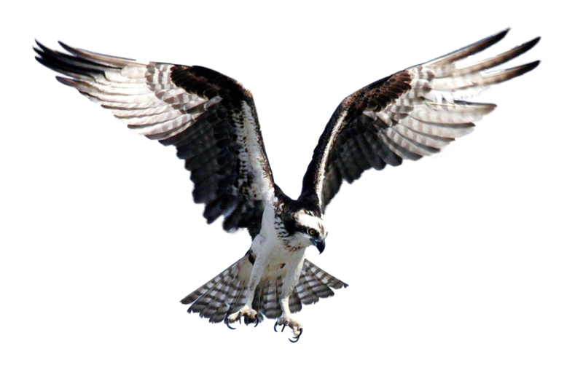
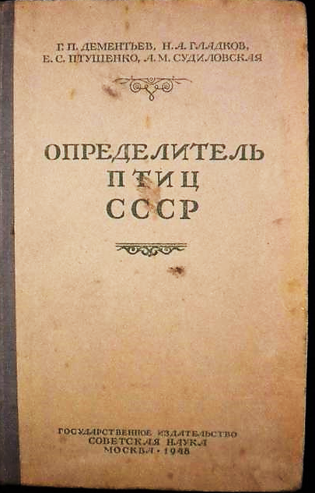

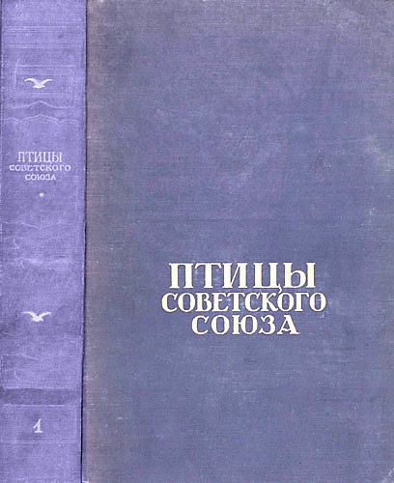

Slide 5
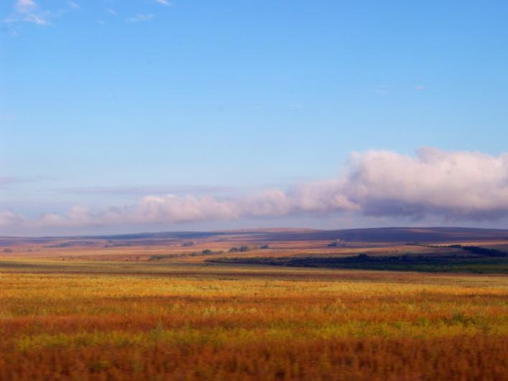
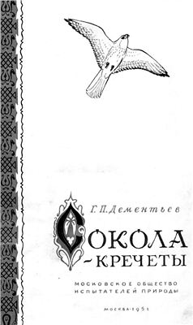
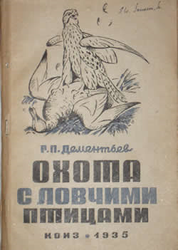
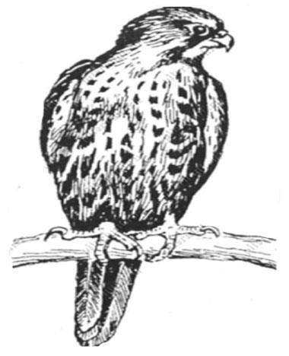

Slide 6

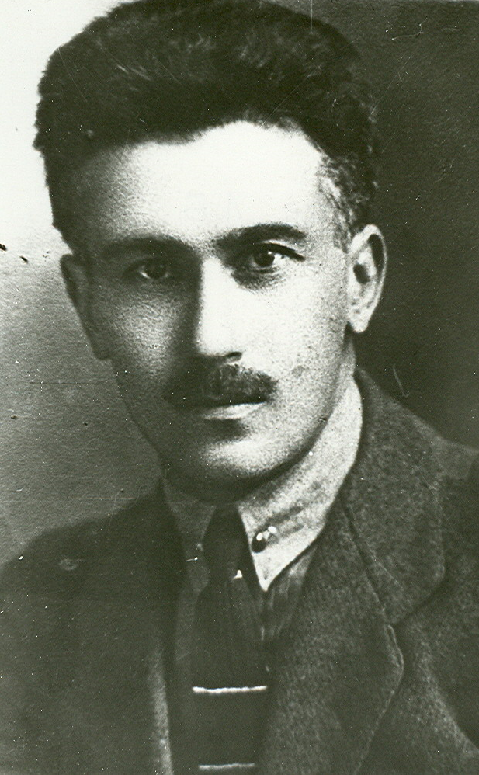

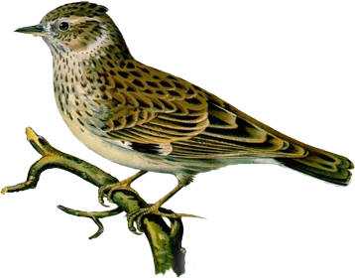
Бёме Лев Борисович
1895-1954
Каждая ловля птиц состоит из ряда новых и неповторяющихся моментов, делающих ее особенной, и каждая ловля, поэтому интересна сама по себе.

Slide 7

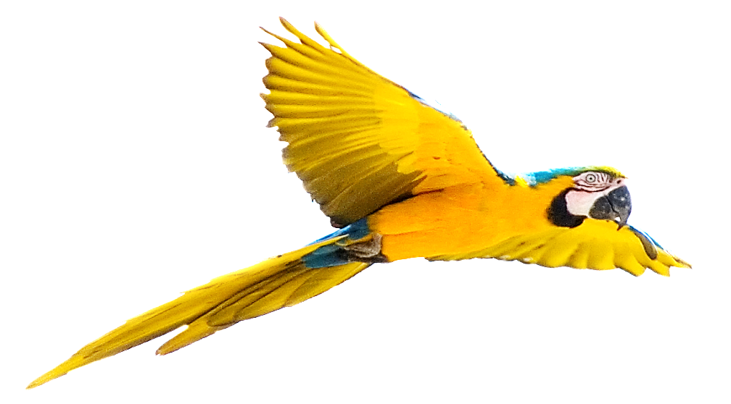

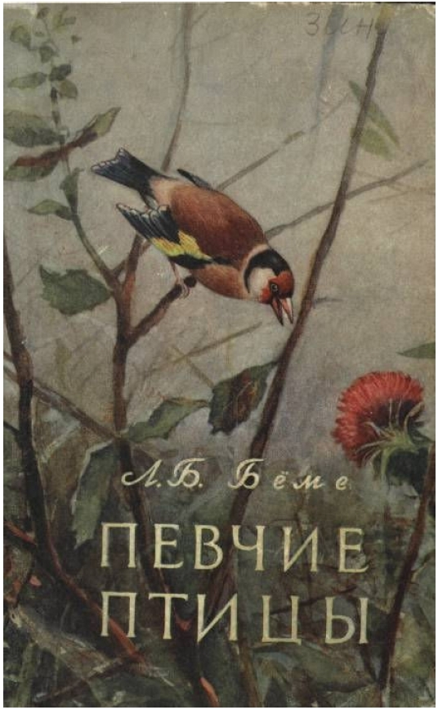
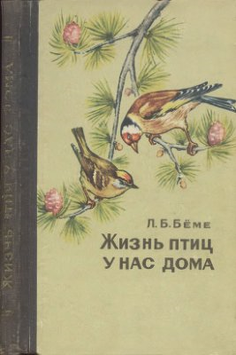

Slide 8

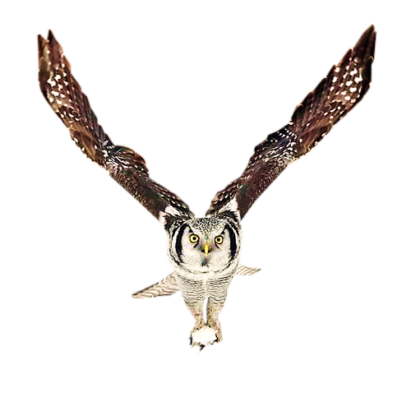
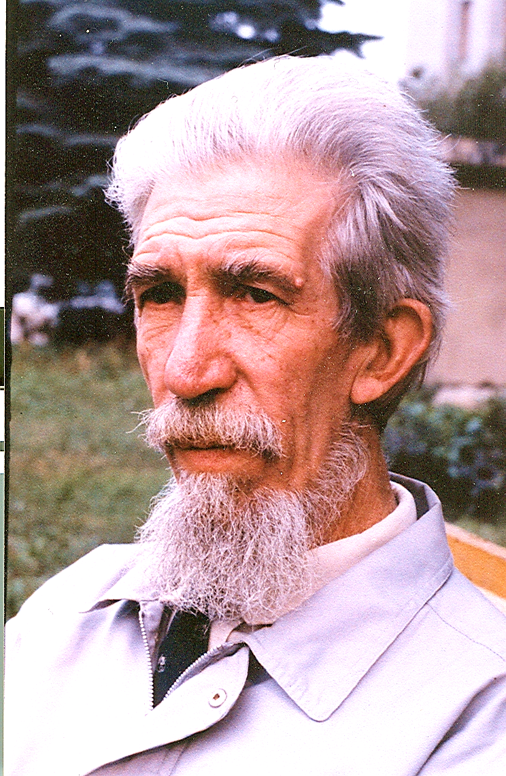
Рюрик Львович
Бёме
1927 - 2000

Slide 9
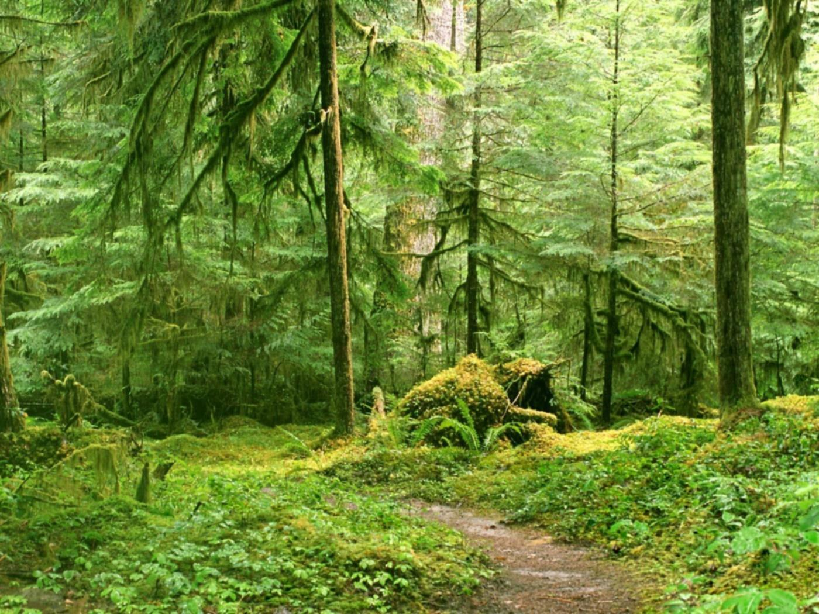

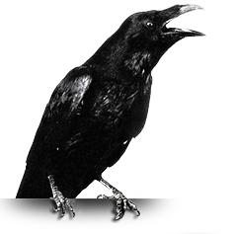





Slide 10

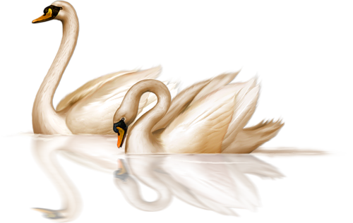
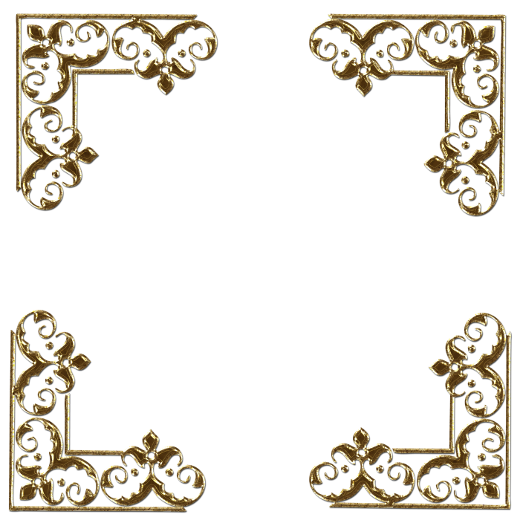
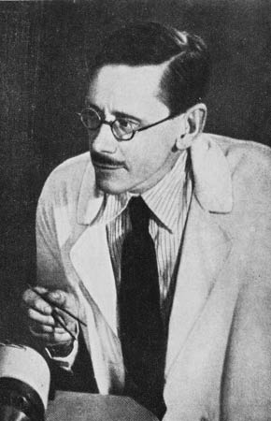
Промптов А. Н.
1898-1948
Я пишу лишь о природе,
О весне и о былом,
Чтоб отпор был злой невзгоде,
Чтобы вспомнить мог о чем.
Не писать же я не в силах.
Для меня стихи – дневник,
В нарисованных картинах
Вспомнишь прошлое на миг…

Slide 11


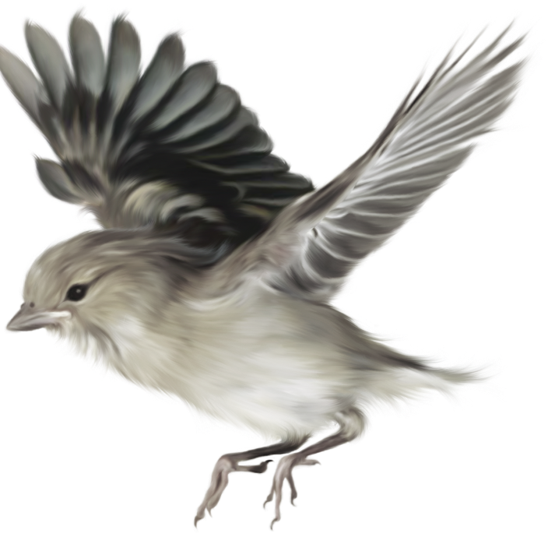
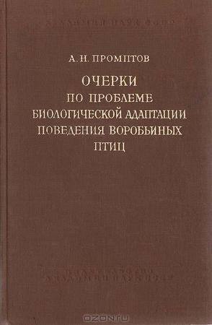


Slide 12
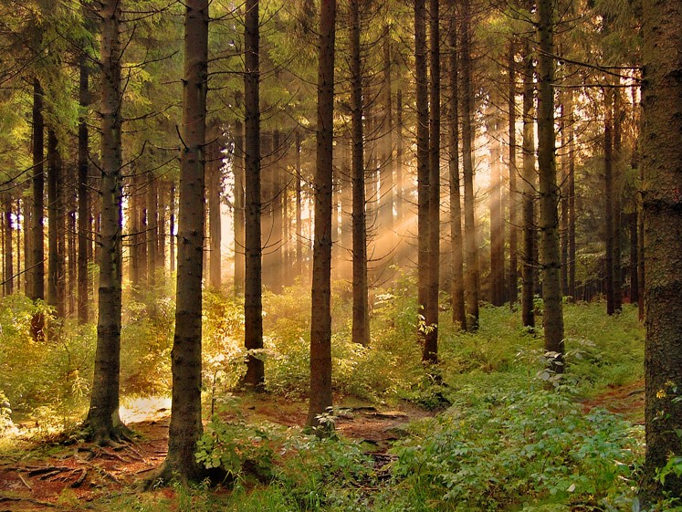

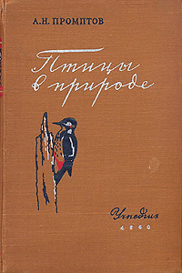
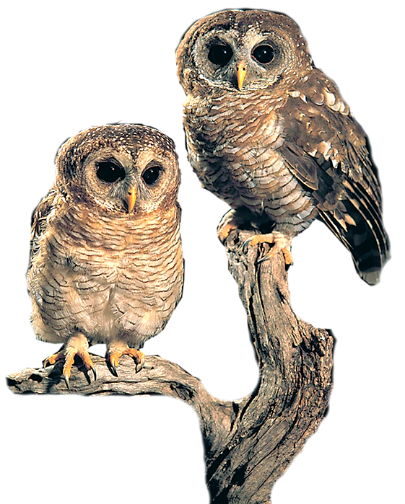



Slide 13
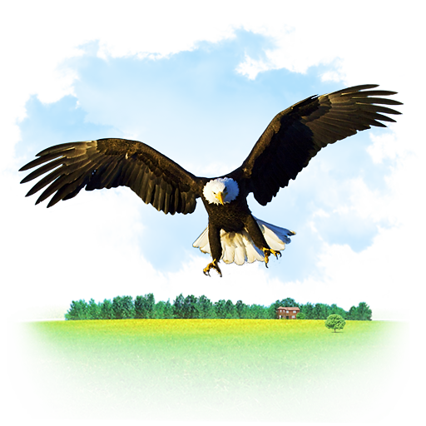
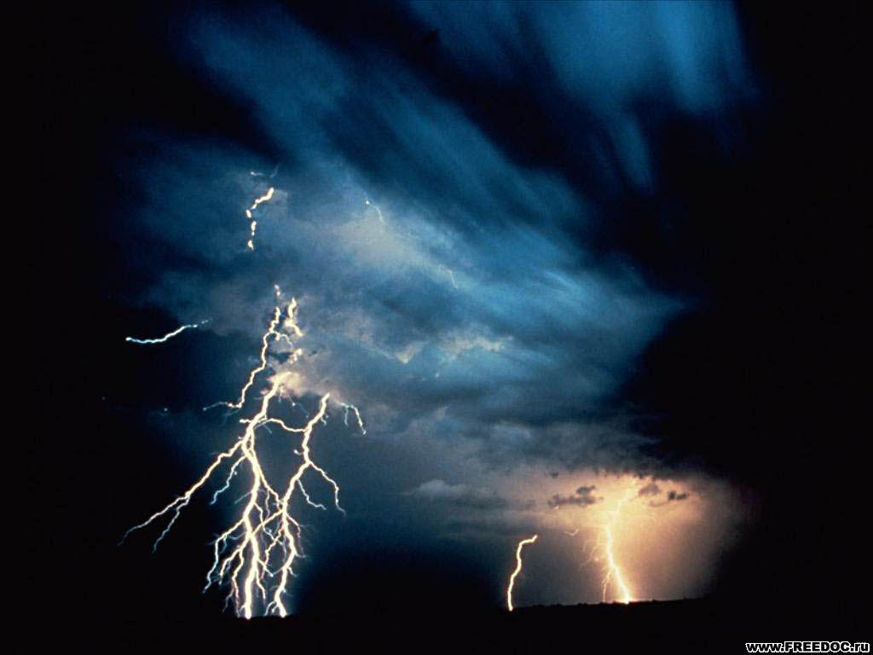
Спасибо за внимание
Составитель Аношкина А. И.

